Slide 1


es
elasticsearch使用
THEBUSINESS PLAN
杨成举
延时符

Slide 2

目 录
01
产品介绍
入门、历史、概念
OPTION
02
基本功能
OPTION
索引、检索、文档
03
项目整合
OPTION
Spring结合
04
工作原理
OPTION
快速、全文
02
延时符

Slide 3
序言
开源、快速检索分布式搜索引擎
应用广泛、高性能
容易使用、容易扩展
下载量3.5亿
社区成员7200+
分布在100多个国家
市值超过50亿
02
延时符

Slide 4
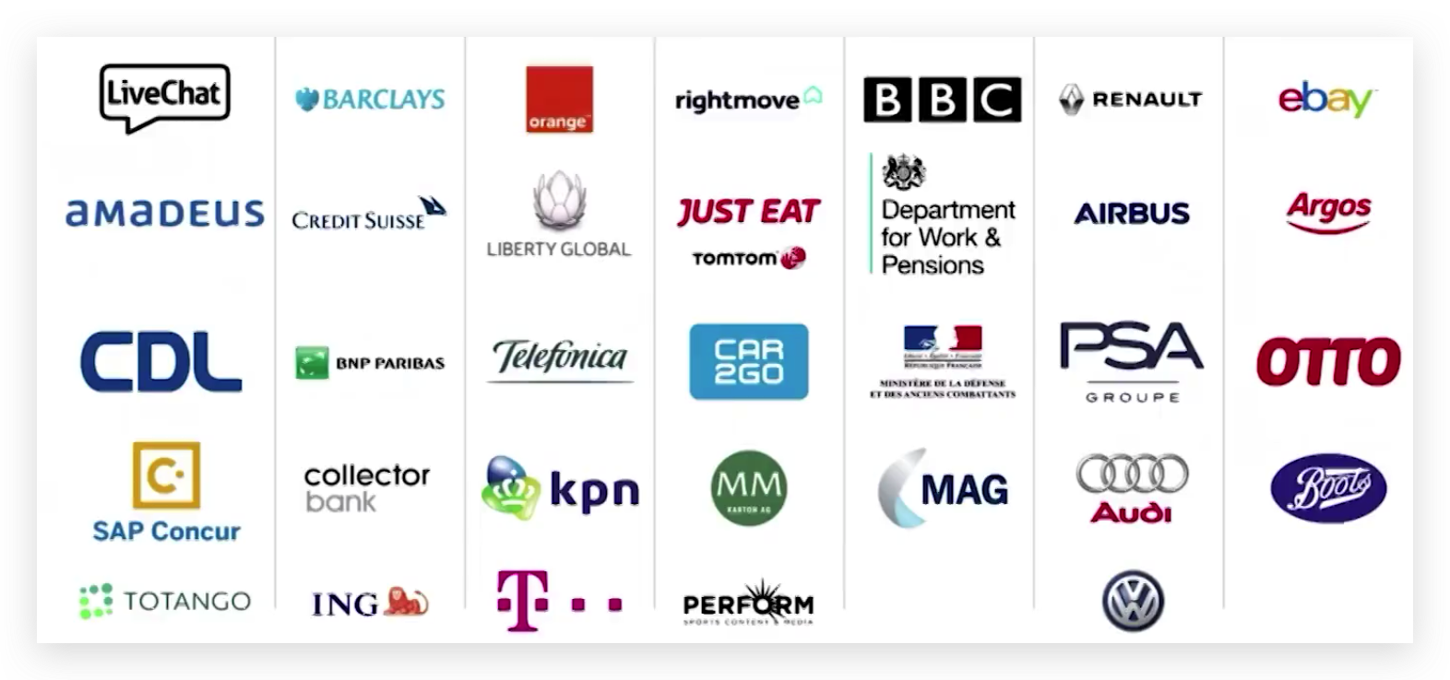
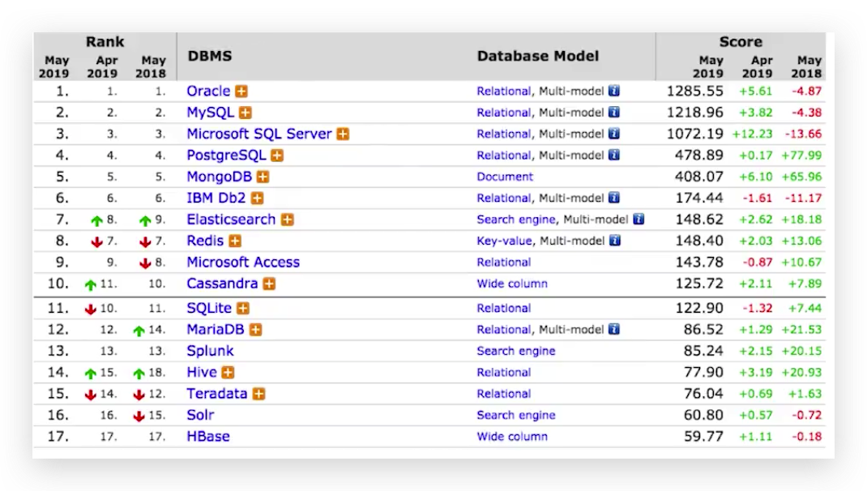

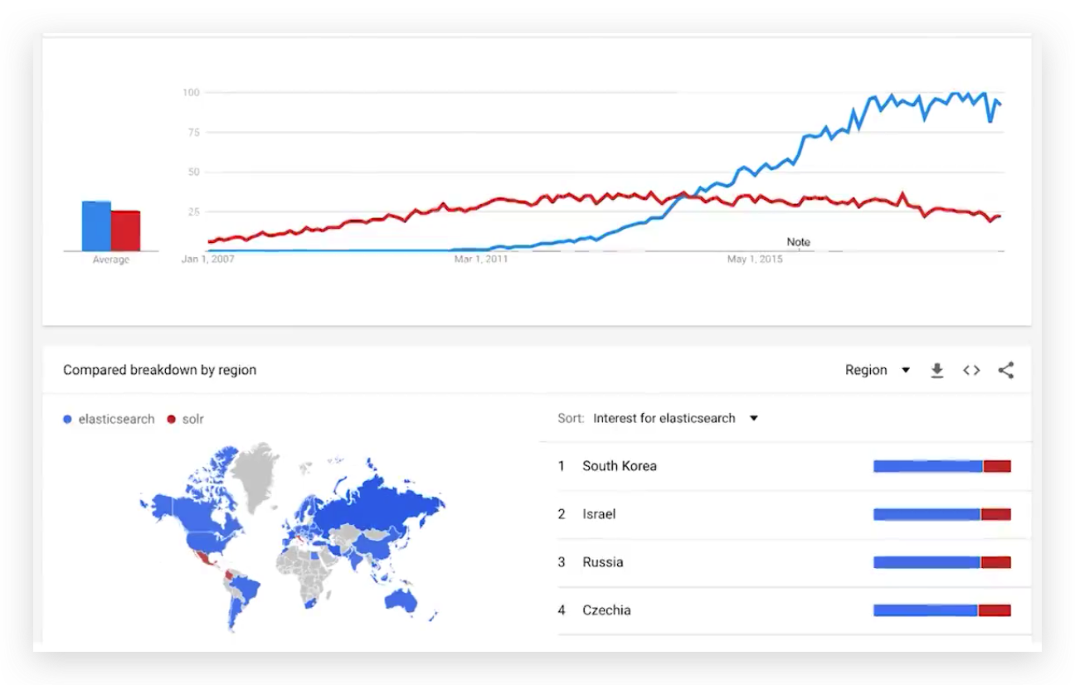
02
延时符

Slide 5
序言
基于Java语言开发的搜索引擎库类
• 创建于1999年，2005年成为Apache顶级开源项目
• Lucene具有高性能、易扩展的优点
• Lucene的局限性:
只能基于Java语言开发
类库的接口学习曲线陡峭
原生并不支持水平扩展
02
延时符

Slide 6
安装
运行elasticsearch，需要配置安装jdk
各个版本对Java的依赖
elasticsearch5 需要 Java 8 以上的版本
elasticsearch 从 6.5 开始支持 Java11
elasticsearch 从 7.x 开始内置Java 环境
下载地址
官网：https://www.elastic.co/cn/downloads/elasticsearch
镜像：https://mirrors.huaweicloud.com/elasticsearch/
02
延时符

Slide 7
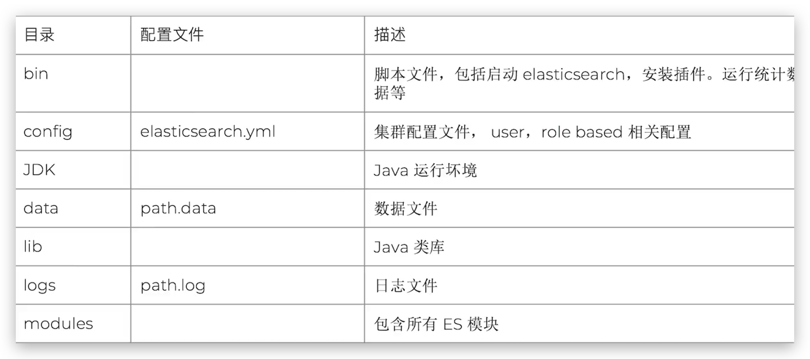
结构
02
延时符

Slide 8
文档
文档（document）
elasticsearch 是面向文档的，文档是所有可搜索的最小单位
日志文件中的日志项
一本电影的具体信息，一张唱片的详细信息
一片pdf的文档中的具体内容
文档会被序列化成json格式保存在es中
json 对象由字段组成
每个字段都有对应的字段类型（字符串/ 数值/日期/布尔。。。）
每个文档都有一个 Unique ID
1. 可以指定id
2. 可以通过 es 自动生成
02
延时符

Slide 9
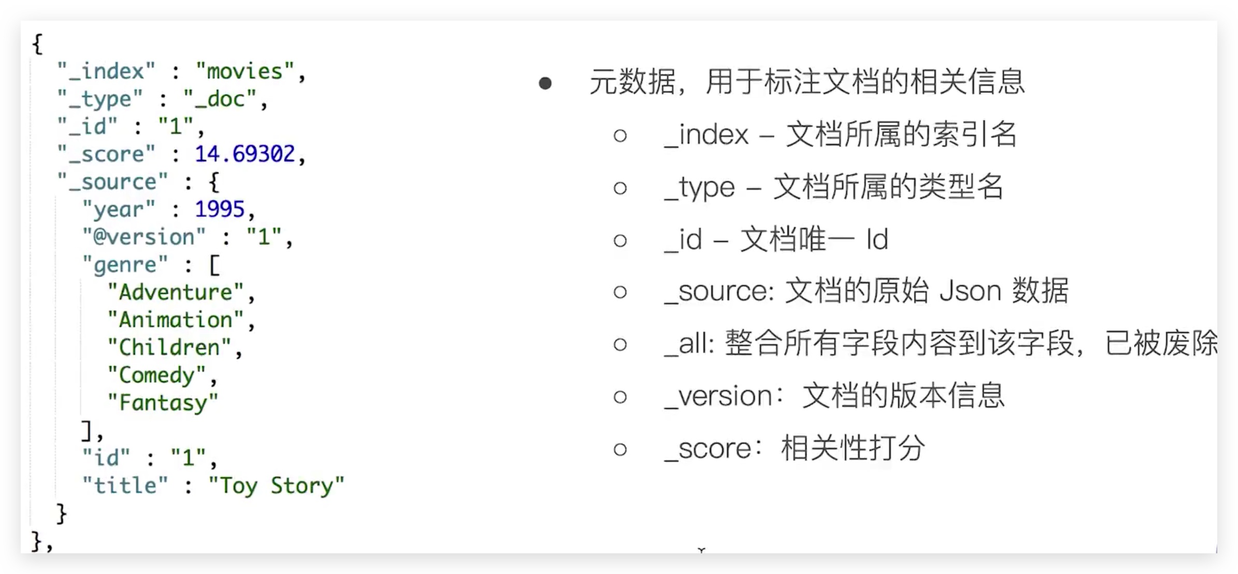
源数据
02
延时符

Slide 10
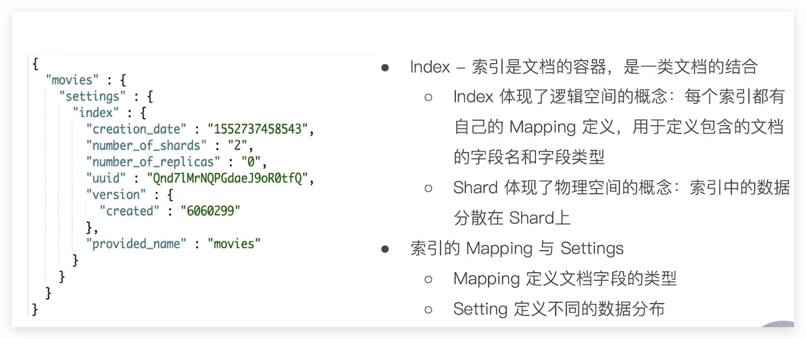
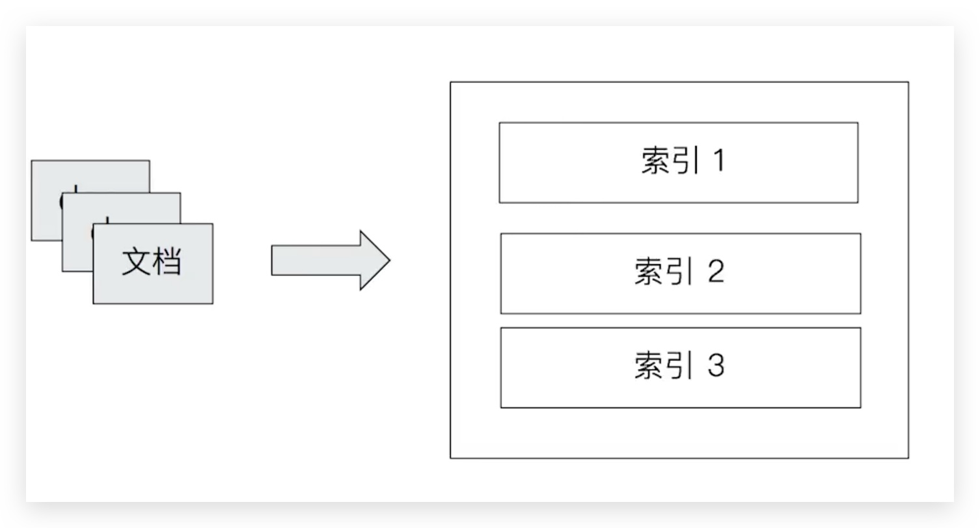
索引
02
延时符

Slide 11
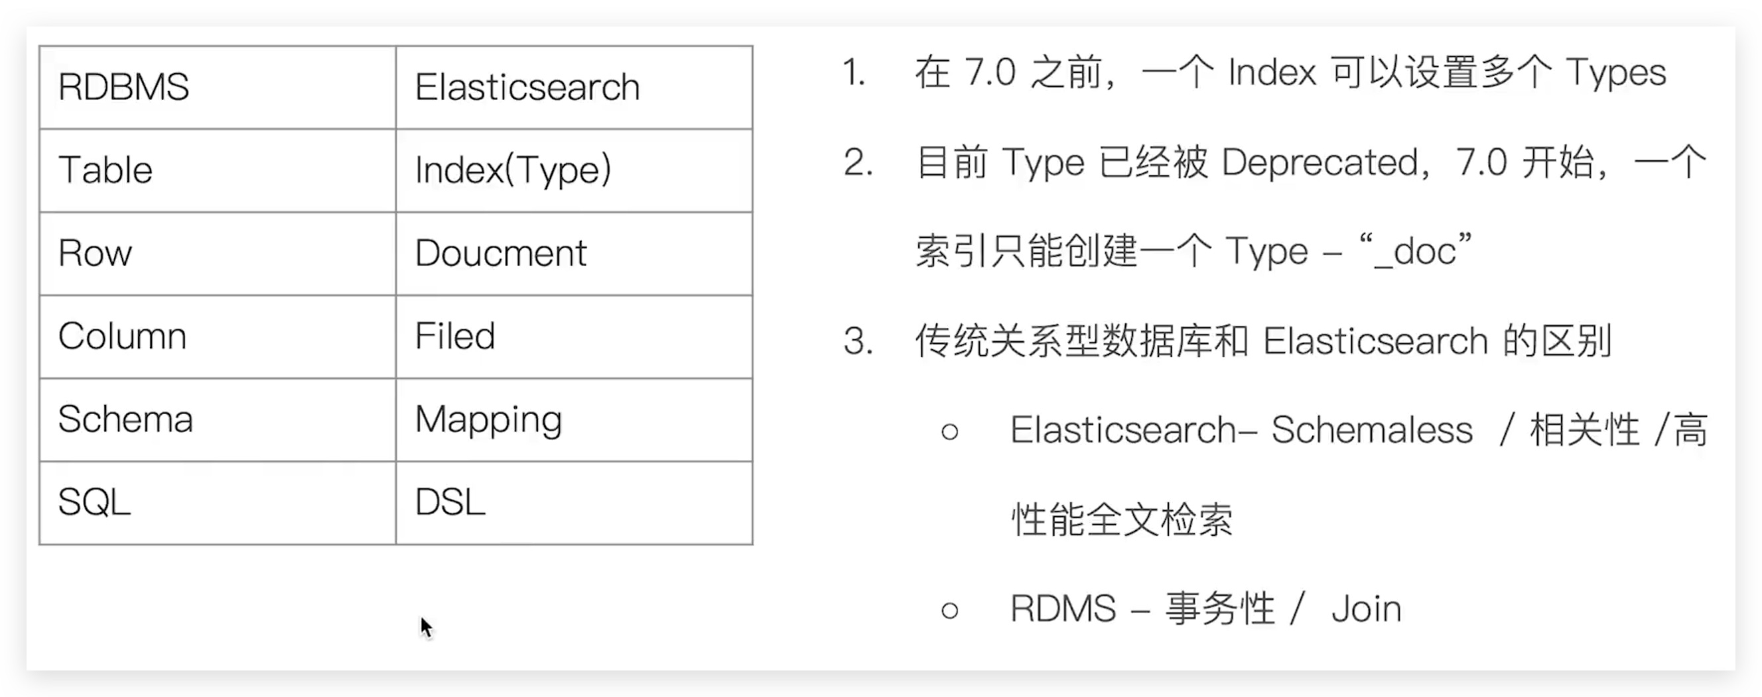
类比
02
延时符

Slide 12
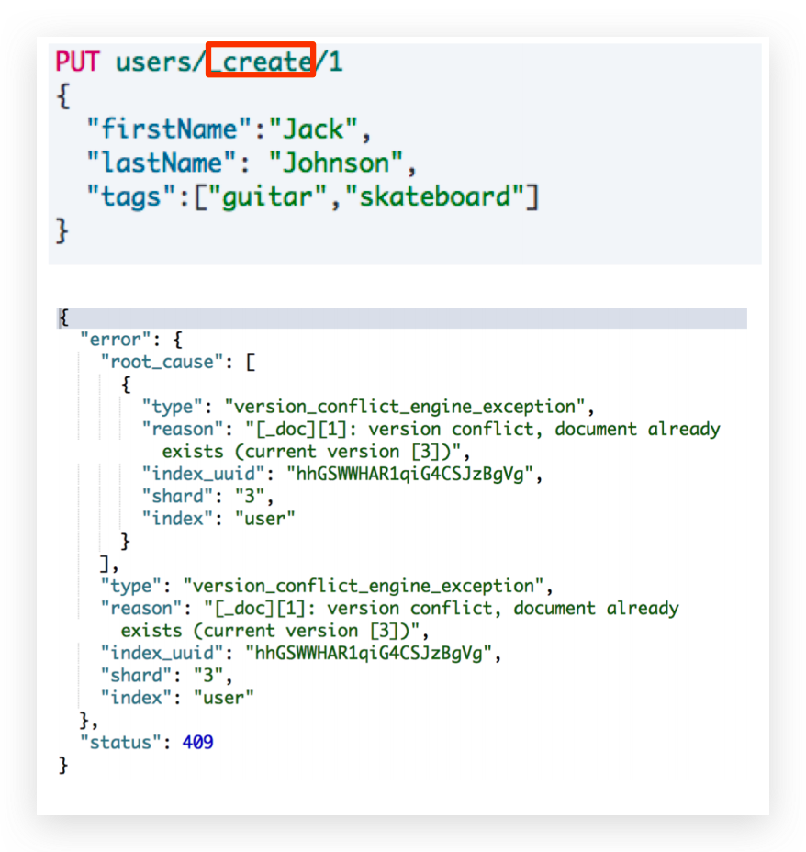
create
create一个文档
创建文档支持自动生成id 和指定生成两种方式
通过地要用post /users/_doc 系统回自动生成 document id
使用 http put user/_create/1 创建时 uri 中显示指定_create 此时如果ID该文档存在操作失败
02
延时符

Slide 13
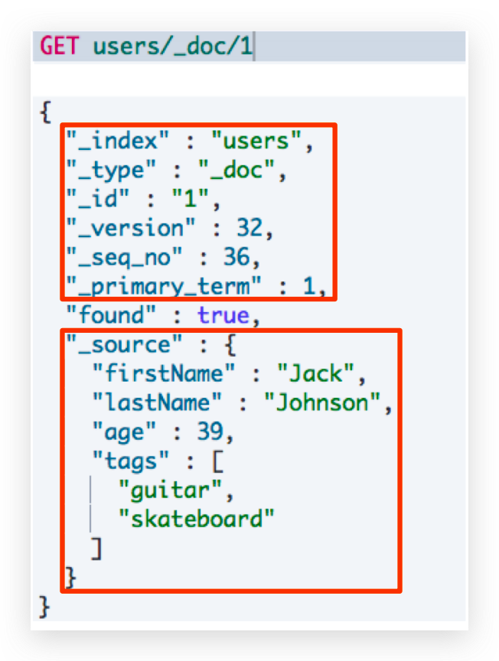
get
get 一个文档
找到文档，http 返回 200
找不到文档 http 返回 404
文档元信息
索引名称
文档类型 7.x 后默认为 _doc
id 主键
版本
文档所有原始信息
02
延时符

Slide 14
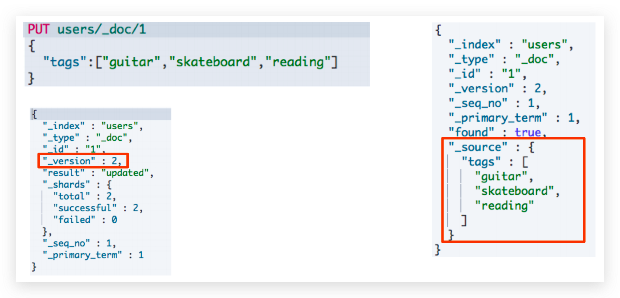
index
index 一个文档
index 和 create 不同的是：如果文档不存在，就索引新的文档。否则现有的文档删除，新的文档被索引。版本号 +1
02
延时符

Slide 15
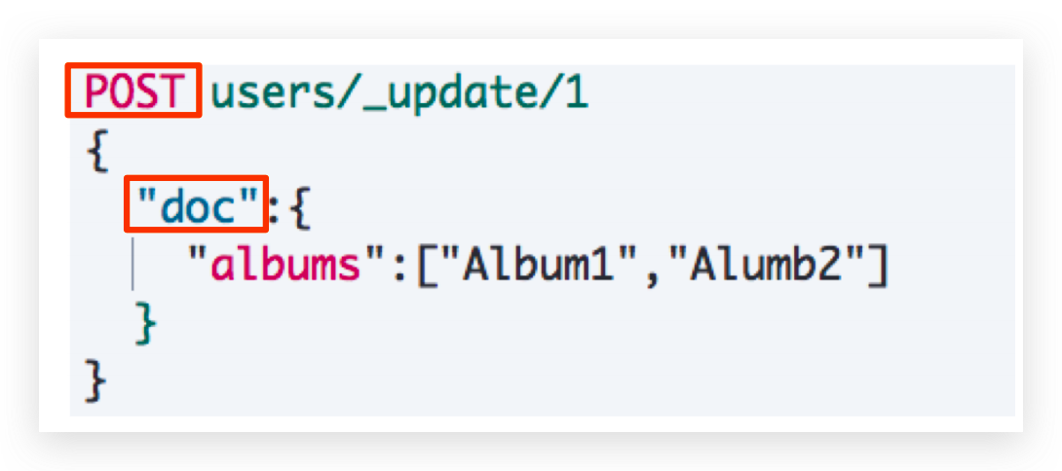
update
update 一个文档
update 不会真正删除原来的文档，而是实时更新真正的数据
post 方法， 更新字段需要包含在 doc 中
02
延时符

Slide 16
demo
demo
create document
get document
index document
update document
05

Slide 17
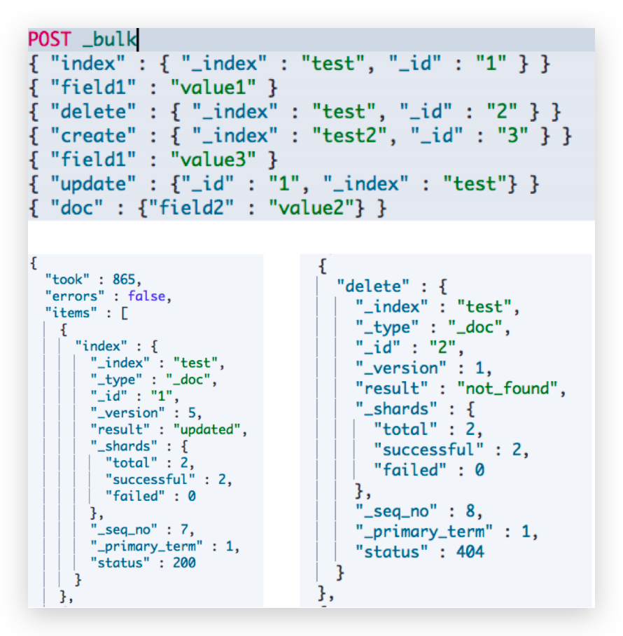
bulk
bulk
支持在一次api调用中的批量操作
每次操作中单条失败不会影响其他的操作
返回包括每一条的操作结果
支持四种类型
index
create
update
delete
02
延时符

Slide 18
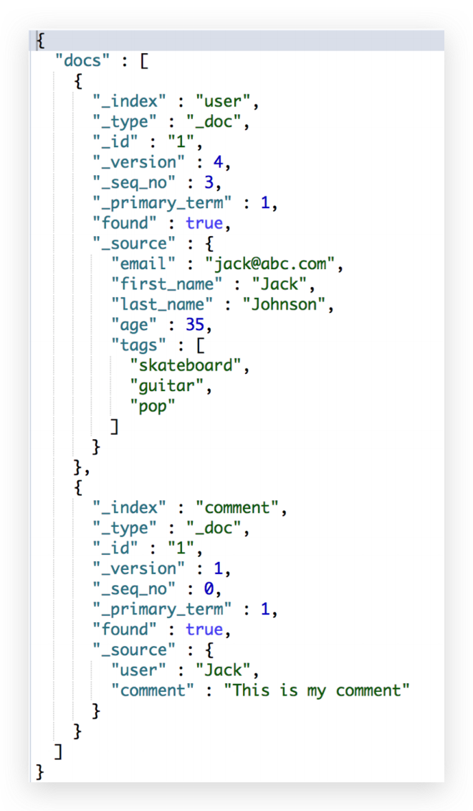
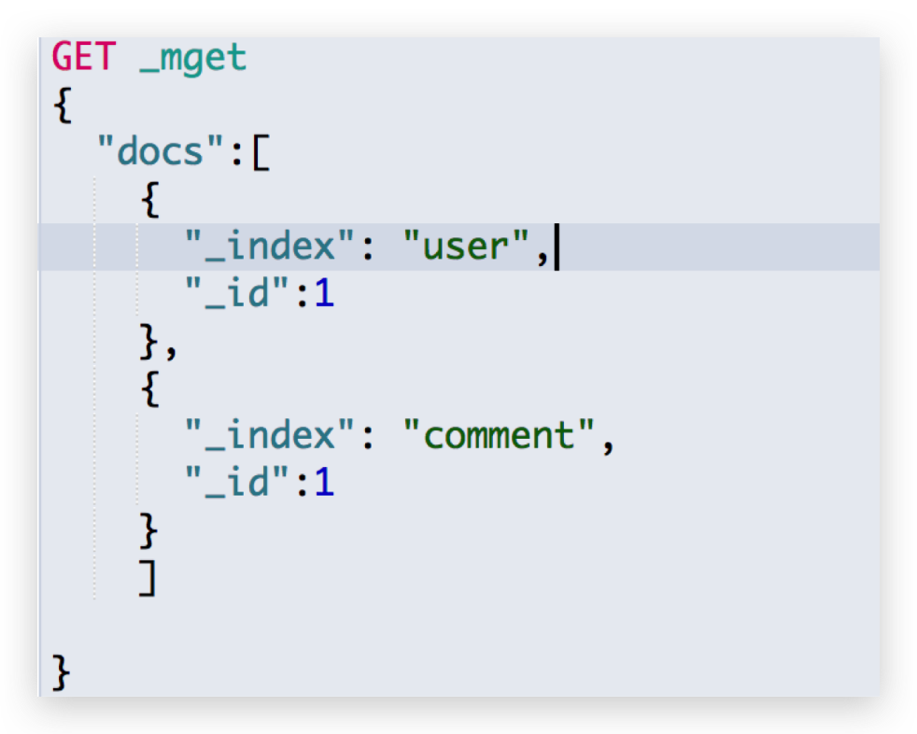
mget
mget
批量操作，可以减少网络连接所产生的开销
02
延时符

Slide 19
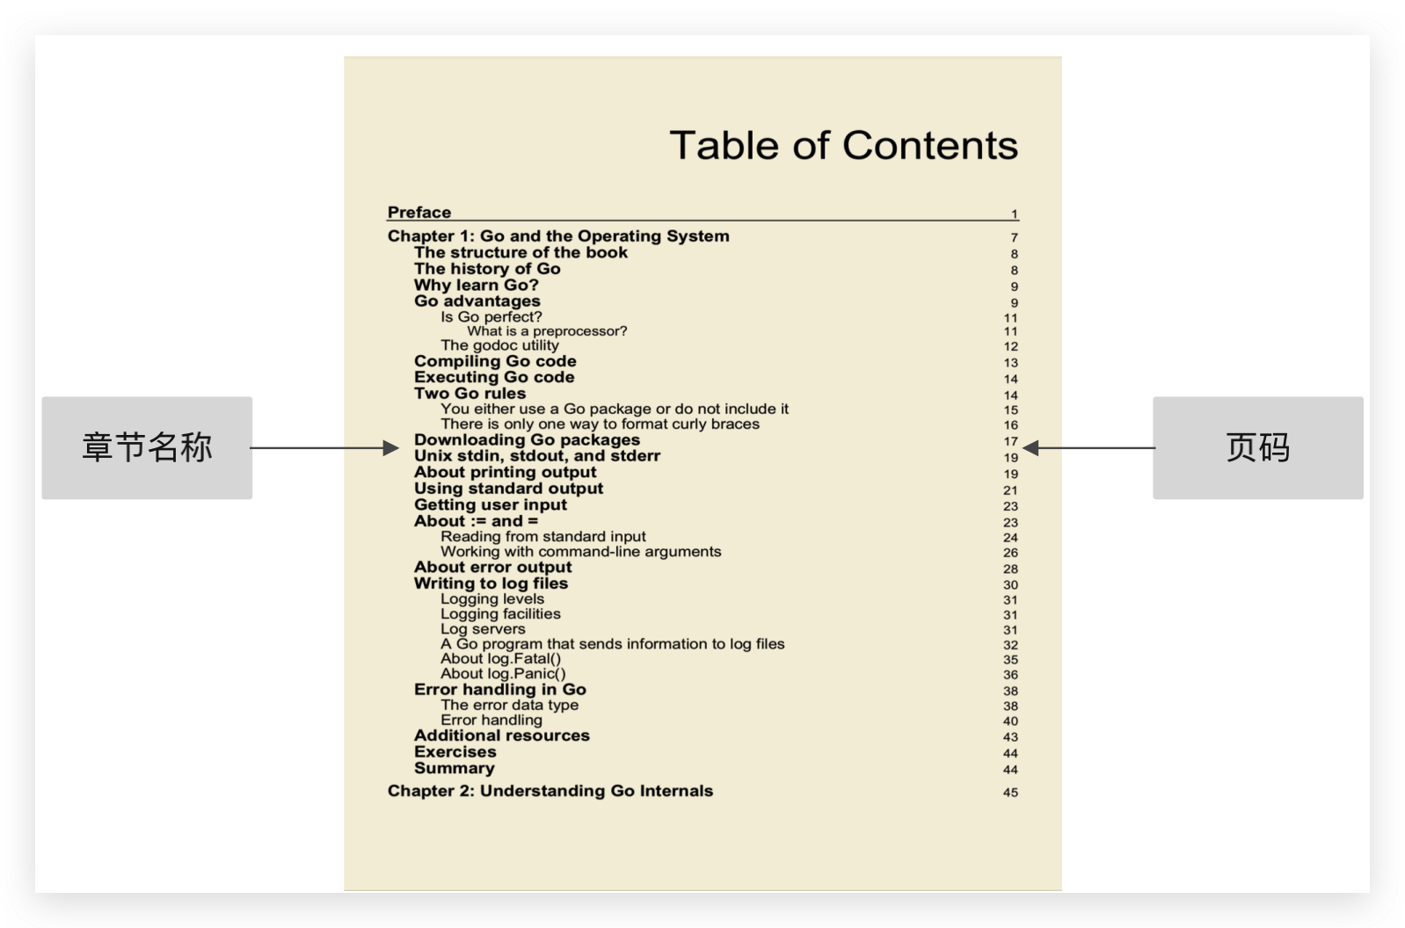
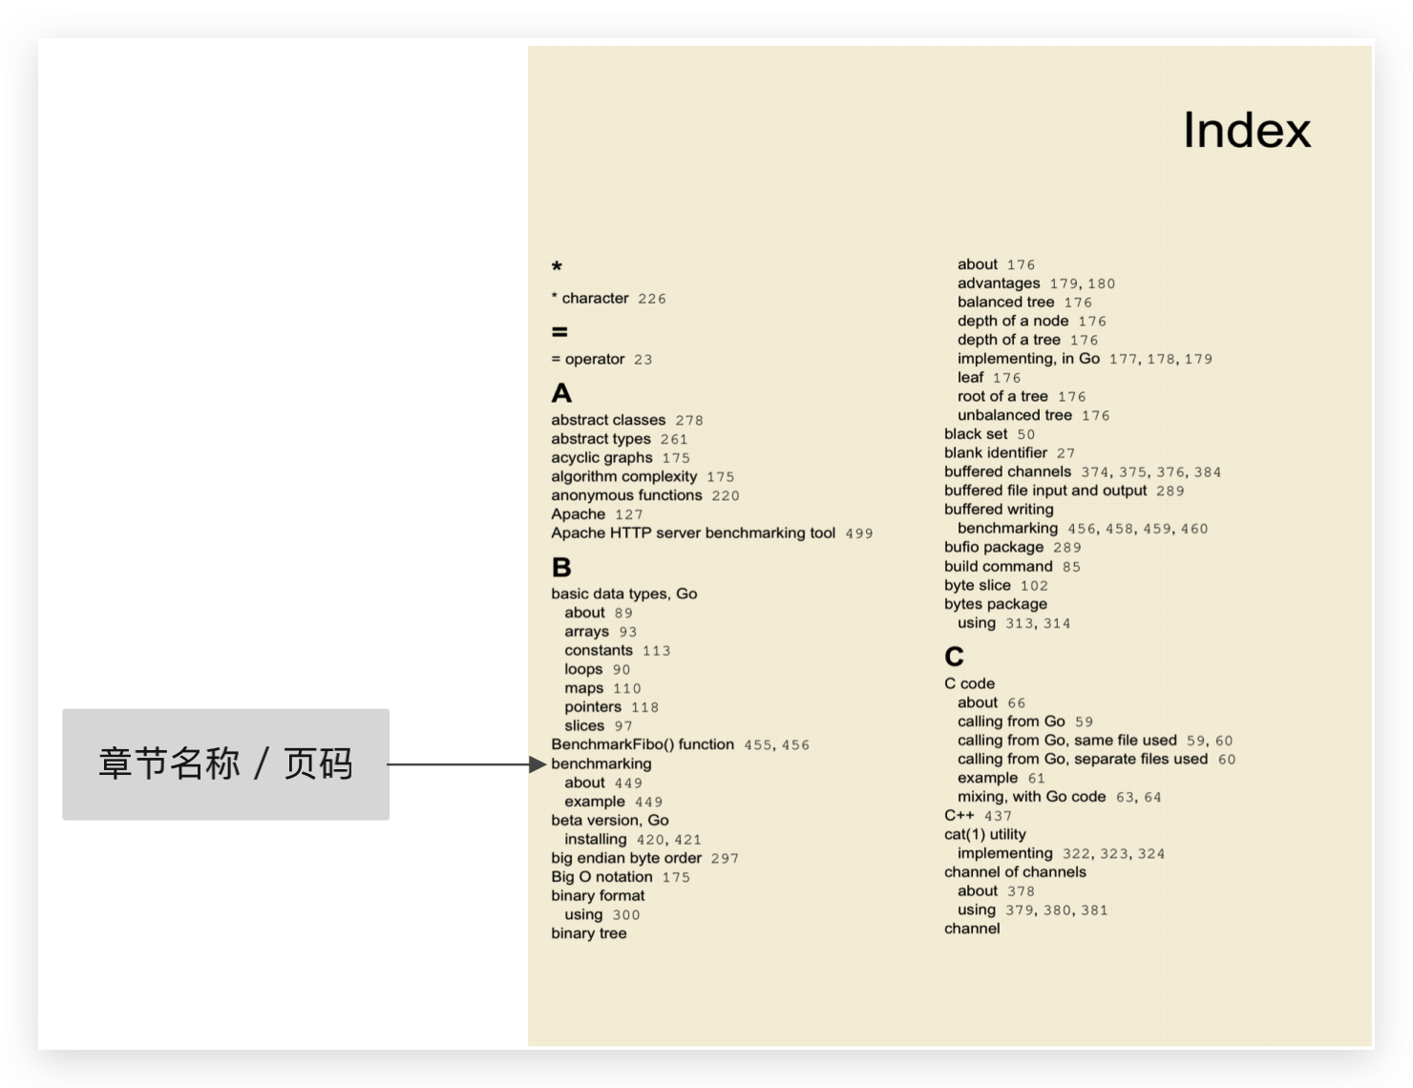
索引
正排索引和倒排索引
02
延时符

Slide 20
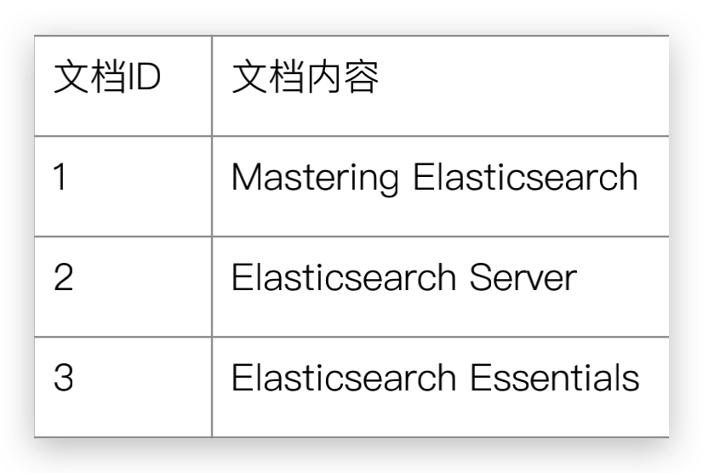
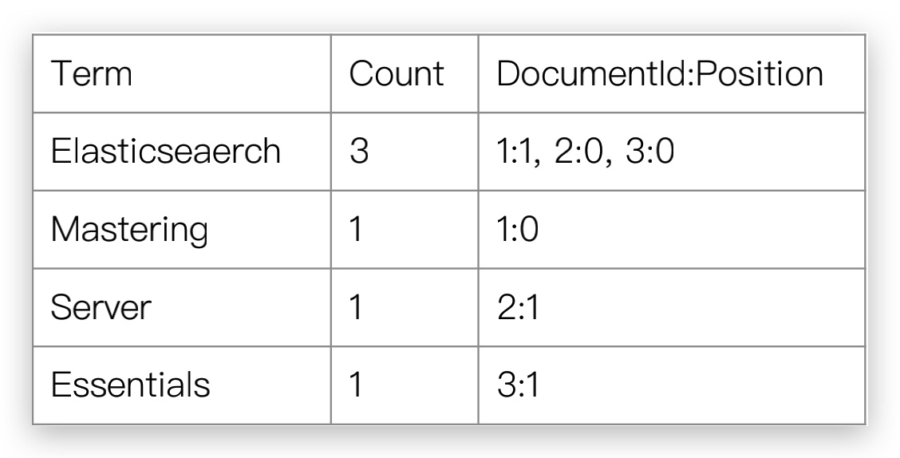
索引
正排索引和倒排索引
02
延时符

Slide 21
倒排
倒排的核心组成
倒排索引包含两部分
单词词典（Term Dictionary）记录所有文档的单词，记录单词倒排列表的关联关系
单词词典一般比较大，可以通过 B+树实现，以满足查询
倒排列表（positing list） 记录单词对应的文档结合，由倒排索引项组成
倒排索引项
文档id
词频TF 改单词在文档中出现的次数，用于相关性算分
位置(Position)-单词在文档中分词的位置。用于语句搜索(phrase query)
偏移(offset)-记录单词的开始结束位置
02
延时符

Slide 22
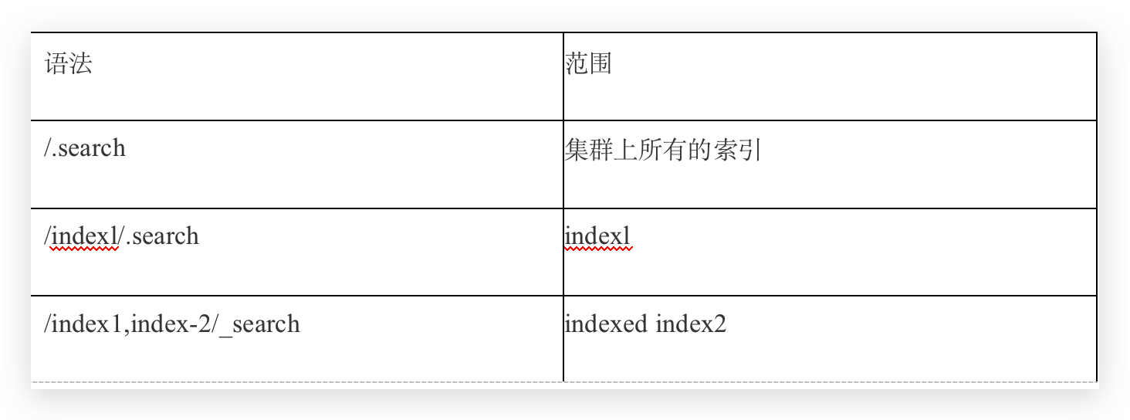
search
search
•URI Search
。在URL中使用查询参数
•Request Body Search
。使用Elasticsearch提供的，基于JSON格式的更加完备的
Query Domain Specific Language (DSL)
02
延时符

Slide 23
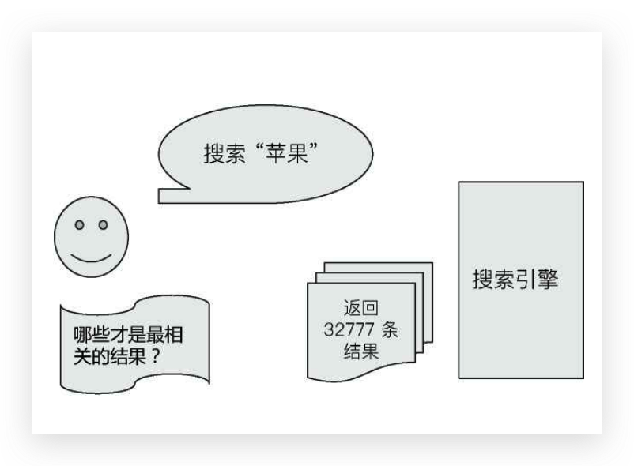
相关
搜索相关性
•搜索是用户和搜索引擎的对话
•用户关心的是搜索结果的相关性
是否可以找到所有相关的内容
有多少不相关的内容被返回了
文档的打分是否合理
02
延时符

Slide 24
URL
URL query
GET /movies/_search?q=2012&df=title&sort=year:desc&from=0&size=10&timeout=1s
{
“profile”: true
}
q指定查询语句，使用Query String Syntax • df默认字段，不指定时 • Sort排序/ from和size用于分页
Profile可以查看查询是如何被执行的
02
延时符

Slide 25
DSL
body query & DSL
• 将查询语句通过HTTP Requedt Body发送给Elasticsearch
• Query DSL
POST /movies,404_idx/_search?ignore_unavailable=true
"profile": true,
"query": {
"match_all: {}
}
02
延时符

Slide 26
DSL
body query & DSL
分页
排序
脚本字段（相当于关系型数据库列计算）
term （整体查询）
match （全文搜索）
match_phrase （短语搜索，需要结果中也包含所有的分词）
query_string （在所有字段中搜索，范围更广泛。也可以指定查询字段数组）
simple_query_string （逻辑语法操作）
02
延时符

Slide 27
term
term 查询
●Term 的重要性
●Term 是表达语意的最小单位。搜索和利用统计语言模型进行自然语言处理都需要处理 Term
●特点
●Term Level Query: Term Query / Range Query / Exists Query / Prefix Query /Wildcard Query
●在 ES 中，Term 查询，对输入不做分词。会将输入作为一个整体，在倒排索引中查找准确的词项，并且使用相关度算分公式为每个包含该词项的文档进行相关度算分 – 例如“Apple Store”
●可以通过 Constant Score 将查询转换成一个 Filtering，避免算分，并利用缓存，提高性能
02
延时符

Slide 28
全文
全文查询
●基于全文本的查找
●Match Query / Match Phrase Query / Query String Query
●特点
●索引和搜索时都会进行分词，查询字符串先传递到一个合适的分词器，然后生成一个供查询的词项列表
●查询时候，先会对输入的查询进行分词，然后每个词项逐个进行底层的查询，最终将结果进行合并。并为每个文档生成一个算分。- 例如查 “Matrix reloaded”，会查到包括 Matrix 或者 reload的所有结果。
02
延时符

Slide 29
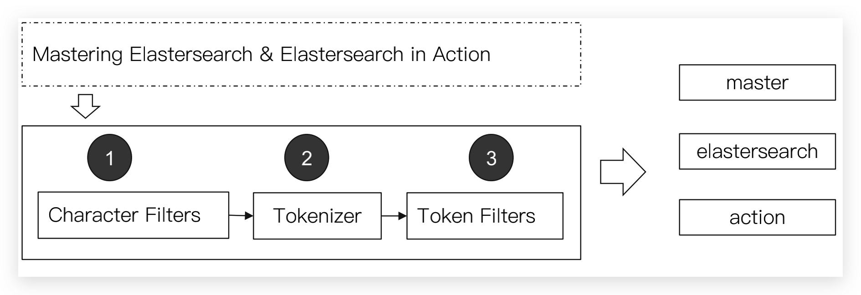
分词器介绍
分词
•Analysis —文本分析是把全文本转换一系列单词(term / token)的过程，也叫分词
•Analysis是通过Analyzer来实现的
可使用Elasticsearch内置的分析器/或者按需定制化分析器
分词器是专门处理分词的组件，Analyzer由三部分组成
Character Filters （针对原始文本处理，例如去除html） / Tokenizer （按照规则 切分为单词）/ Token Filter （将切分的的单词进行加工，小写，删除stopwords, 增加同义词）
02
延时符

Slide 30
elasticsearch 内置分词器
内置
•Standard Analyzer 一默认分词器，按词切分，小写处理
•Simple Analyzer 一按照非字母切分（符号被过滤），小写处理
•Stop Analyzer 一小写处理，停用词过滤（the, a, is）
•Whitespace Analyzer —按照空格切分，不转小写
•Keyword Analyzer —不分词，直接将输入当作输出
•Patter Analyzer —正则表达式，默认\W+ （非字符分隔）
•Language -提供了30多种常见语言的分词器
Customer Analyzer自定义分词器
02
延时符

Slide 31
中文的难点
中文
•中文句子，切分成一个一个词（不是一个个字）
•英文中，单词有自然的空格作为分隔
•一句中文，在不同的上下文，有不通的理解
• 这个苹果，不大好吃/这个苹果，不大，好吃！
• 一些例子
他说的确实在理
这事的确定不下来
方便面
02
延时符

Slide 32

核心成员介绍
人事部经理
韩梅梅
年龄:
28岁
民族:
汉
体重:
70kg
身高:
175cm
籍贯:
上海市
学历:
本科
婚姻状况:
未婚
政治面貌:
党员
我们一起
创作企业的辉煌， 一起实现我们的理想奋斗。
联系方式:
13998xxxxxx
电子邮箱:
oopic@pic.com
09

Slide 33
团队成员介绍
01
02
03
04
人事部经理
销售部经理
市场部经理
广告部经理
韩梅梅
李雷雷
郝美丽
韩冬冬
此处添加详细文本描述，建议与标题相关并符合整体语言风格。
此处添加详细文本描述，建议与标题相关并符合整体语言风格。
此处添加详细文本描述，建议与标题相关并符合整体语言风格。
此处添加详细文本描述，建议与标题相关并符合整体语言风格。
10

Slide 34
02.工作完成情况
年度计划完成
四项主要工作
工作达标情况
工作存在不足
改善不足对策
掌握关键要点
11

Slide 35
年度计划完成
95%
800
85%
点击输入标题文本
700
点击输入简要文字解说，解说文字尽量概括精炼，不用多余的文字修饰，简洁精准的 解说所提炼的核心概念。点击输入简要文字解说，解说文字尽量概括精炼，不用多余的文字修饰，简洁精准的 解说所提炼的核心概念。
70%
600
500
50%
400
全年总额
300
13,648,258
200
100
毛利润
0
纯利润
（万元）
标题
标题
标题
标题
12

Slide 36
四项主要工作
输入二级标题
添加标题
此处添加详细文本描述，建议与标题相关并符合整体语言风格，语言描述尽量简洁生动
01
添加标题
输入二级标题
02
此处添加详细文本描述，建议与标题相关并符合整体语言风格，语言描述尽量简洁生动
输入二级标题
添加标题
此处添加详细文本描述，建议与标题相关并符合整体语言风格，语言描述尽量简洁生动
03
输入二级标题
添加标题
04
此处添加详细文本描述，建议与标题相关并符合整体语言风格，语言描述尽量简洁生动
13

Slide 37

工作达标情况
35%
第一季度
65%
第二季度
季度
分析
45%
第三季度
85%
第四季度
在此输入章节详细文字介绍，表达主题的含义合图表的意义，在此输入章节详细文字介绍，表达主题的含义合图表的意义。在此输入章节详细文字介绍，表达主题的含义合图表的意义在此输入章节详细。
14

Slide 38
工作达标情况
点击输入标题
您的内容打在这里，或者通过复制您的文本后，在此框中选择粘贴，并选择只保留文字。您的内容打在这里，或者通过复制您的文本后您的内容打在这里。
60%
点击输入标题
40%
您的内容打在这里，或者通过复制您的文本后，在此框中选择粘贴，并选择只保留文字。您的内容打在这里，或者通过复制您的文本后您的内容打在这里。
在此录入上述图表的综合描述说明，在此录入上述图表的综合描述说明。在此录入上述图表的综合描述说明，在此录入上述图表的综合描述说明，在此录入上述图表的综合描述说明。
15

Slide 39

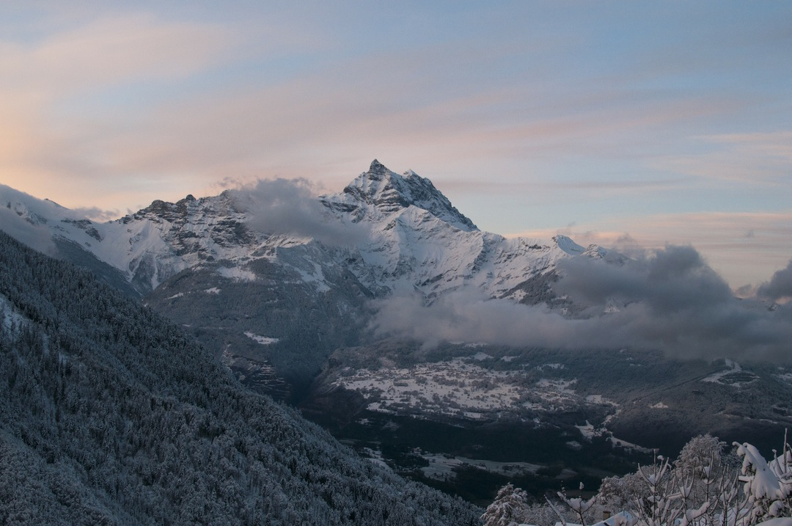
工作存在不足
市场分析不到位
01
在此录入上述图表的综合说明，在此录入上述图表的综合描述说明。在此录入上述图表的综合说明。
对手认识不足
02
在此录入上述图表的综合说明，在此录入上述图表的综合描述说明。在此录入上述图表的综合说明。
团队积极性不高
03
在此录入上述图表的综合说明，在此录入上述图表的综合描述说明。在此录入上述图表的综合说明。
16

Slide 40
工作存在不足
政策上不足
在此录入上述图表的综合说明，在此录入上述图表的综合描述说明。在此录入上述图表的综合说明，在此录入上述图表的综合描述说明。在此录入上述图表的综合说明。
部门管理不到位
部门资金分配
部门沟通不到位
点击输入简要文字内容
文字内容需概括精炼。
点击输入简要文字内容
文字内容需概括精炼。
点击输入简要文字内容
文字内容需概括精炼。
17

Slide 41
工作存在不足
01
详写内容……点击输入本栏的具体文字，简明扼要的说明分项内容，此为概念图解，请根据您的具体内容酌情修改
添加标题
添加标题
02
详写内容……点击输入本栏的具体文字，简明扼要的说明分项内容，此为概念图解，请根据您的具体内容酌情修改
添加标题
03
详写内容……点击输入本栏的具体文字，简明扼要的说明分项内容，此为概念图解，请根据您的具体内容酌情修改
18

Slide 42
改善不足对策
强化部门管理
资金明细透明
此处添加详细文本描述，建议与标题相关并符合整体语言风格
01
04
此处添加详细文本描述，建议与标题相关并符合整体语言风格
提倡创新思路
六项
对策
资源合理利用
此处添加详细文本描述，建议与标题相关并符合整体语言风格
02
05
此处添加详细文本描述，建议与标题相关并符合整体语言风格
信息传递到位
上下沟通一致
此处添加详细文本描述，建议与标题相关并符合整体语言风格
03
06
此处添加详细文本描述，建议与标题相关并符合整体语言风格
19

Slide 43
掌握关键要点
添加
标题
添加
标题
添加
标题
01
02
03
交流层面之服务 相比于网络相册，我图网具备完善的交流空间与平台——图片库，我图网现有一万多兼职设计师,设计稿/图片数近80万,每天增加的高质量设计稿/图片大概有2000张.可以第一时间看到设计师最新作品。
交流层面之服务 相比于网络相册，我图网具备完善的交流空间与平台——图片库，我图网现有一万多兼职设计师,设计稿/图片数近80万,每天增加的高质量设计稿/图片大概有2000张.可以第一时间看到设计师最新作品。
交流层面之服务 相比于网络相册，我图网具备完善的交流空间与平台——图片库，我图网现有一万多兼职设计师,设计稿/图片数近80万,每天增加的高质量设计稿/图片大概有2000张.可以第一时间看到设计师最新作品。
20

Slide 44
03.年度工作概述
经验成绩积累
完成项目汇总
完成项目之一
完成项目之二
资金预算情况
其他工作情况
21

Slide 45
经验成绩积累
点击输入简要文字内容……
经验
成绩
点击输入简要文字内容……
项目工程中获取的
经验成绩积累情况
点击输入简要文字内容……
关键字设问？
点击输入简要文字内容……
关键字设问？
关键字设问？
点击输入简要文字内容，文字内容需概括精炼，不用多余的文字修饰，言简意赅的说明分项内容……
点击输入简要文字内容……
22

Slide 46




经验成绩积累
市场开拓经验
01
在此录入上述图表的综合说明，在此录入上述图表的综合描述说明。在此录入上述图表的综合说明，在此录入上述图表的综合描述说明。
部门合作经验
02
在此录入上述图表的综合说明，在此录入上述图表的综合描述说明。在此录入上述图表的综合说明，在此录入上述图表的综合描述说明。
项目管理经验
03
在此录入上述图表的综合说明，在此录入上述图表的综合描述说明。在此录入上述图表的综合说明，在此录入上述图表的综合描述说明。
23

Slide 47
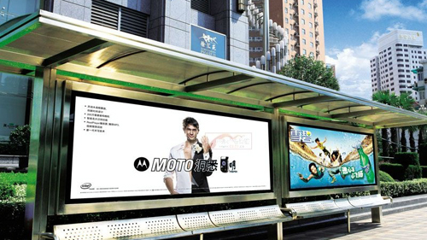
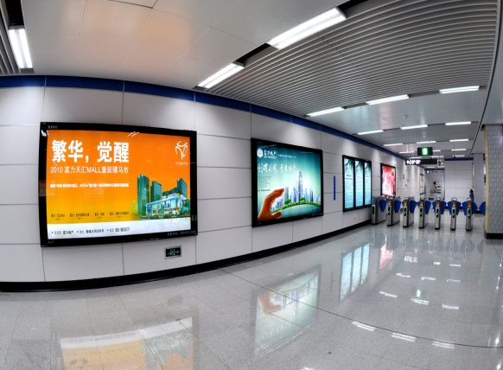
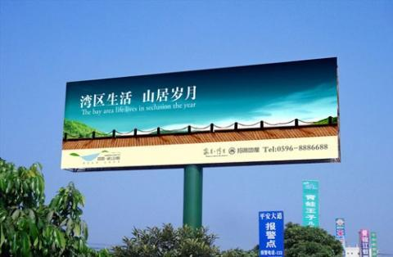


完成项目汇总
01·点击输入简要文字内容……
02·点击输入简要文字内容……
03·点击输入简要文字内容……
04·点击输入简要文字内容……
在此录入上述图表的综合说明，在此录入上述图表的综合描述说明。在此录入上述图表的综合说明，在此录入上述图表的综合描述说明。
24

Slide 48
完成项目之一
在此输入工程项目名称
在此录入上述图表的综合说明，在此录入上述图表的综合描述说明。在此录入上述图表的综合说明，在此录入上述图表的综合描述说明。
添加文字标题
01
在此录入上述图表的综合说明，在此录入上述图表的综合描述说明。
添加文字图标
02
在此录入上述图表的综合说明，在此录入上述图表的综合描述说明。
25

Slide 49
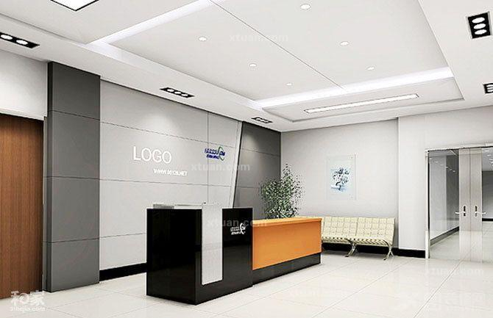
完成项目之二
在此输入工程项目名称
在此录入上述图表的综合说明，在此录入上述图表的综合描述说明。在此录入上述图表的综合说明，在此录入上述图表的综合描述说明。在此录入上述图表的综合说明，在此录入上述图表的综合描述说明。在此录入上述图表的综合说明，在此录入上述图表的综合描述说明。
26

Slide 50
资金预算情况
点击输入简要文字内容
文字内容需概括精炼。
其他成本
10%
管理成本
40%
办公成本
20%
点击输入简要文字内容
文字内容需概括精炼。
点击输入简要文字内容
文字内容需概括精炼。点击输入简要文字内容文字内容需概括精炼。
营销成本
30%
点击输入简要文字内容
文字内容需概括精炼。
27

Slide 51

其他工作情况
01
您的内容打在这里，或者通过复制您的文本后，在此框中选择粘贴，尽量简洁扼要。
02
您的内容打在这里，或者通过复制您的文本后，在此框中选择粘贴，尽量简洁扼要。
03
您的内容打在这里，或者通过复制您的文本后，在此框中选择粘贴，尽量简洁扼要。
04
您的内容打在这里，或者通过复制您的文本后，在此框中选择粘贴，尽量简洁扼要。
05
您的内容打在这里，或者通过复制您的文本后，在此框中选择粘贴，尽量简洁扼要。
28

Slide 52
04.明年工作计划
计划总体思路
具体目标规划
计划实施情况
风险保障措施
可行性评估
能力提升计划
29

Slide 53
总体计划思路
在此录入上述图表的综合说明，在此录入上述图表的综合描述说明。在此录入上述图表的综合说明，在此录入上述图表的综合描述说明。在此录入上述图表的综合说明，在此录入上述图表的综合描述说明。在此录入上述图表的综合说明，在此录入上述图表的综合描述说明。
添加
标题
添加
标题
添加
标题
添加
标题
30

Slide 54
具体目标规划
销售额突破
5个亿
加盟店超过
5百家
产品覆盖
5大洲
点击输入简要文字内容
文字内容需概括精炼。
点击输入简要文字内容
文字内容需概括精炼。
点击输入简要文字内容
文字内容需概括精炼。
在此录入上述图表的综合说明，在此录入上述图表的综合描述说明。在此录入上述图表的综合说明，在此录入上述图表的综合描述说明。
31

Slide 55
计划实施步骤
添加
标题
添加
标题
点击输入简要文字内容
文字内容需概括精炼。
点击输入简要文字内容
文字内容需概括精炼。
点击输入简要文字内容
文字内容需概括精炼。
添加
标题
添加
标题
点击输入简要文字内容
文字内容需概括精炼。
32

Slide 56
风险保障措施
添加标题文字
您的内容打在这里，或者通过复制您的文本后，在此框中选择粘贴。
添加
标题
添加标题文字
您的内容打在这里，或者通过复制您的文本后，在此框中选择粘贴。
添加标题文字
您的内容打在这里，或者通过复制您的文本后，在此框中选择粘贴。
33

Slide 57
可行性评估
在此输入标题
01
在此录入上述图表的综合说明，在此录入上述图表的综合描述说明。在此录入上述图表的综合说明。
在此输入标题
200万
02
在此录入上述图表的综合说明，在此录入上述图表的综合描述说明。在此录入上述图表的综合说明。
添加标题
在此输入标题
500万
03
在此录入上述图表的综合说明，在此录入上述图表的综合描述说明。在此录入上述图表的综合说明。
添加标题
34

Slide 58

能力提升计划
高瞻远瞩
企业
使命
无论一小步还是一大步
都要带动人类的进步
制胜未来
企业
宗旨
发展员工 成就客户
回报股东 强大国家
核心
价值
合作共赢 务实创新
经营
理念
诚信 务实 敬业 创新
35

Slide 59


结束语
摘要：您的内容打在这里，或者通过复制您的文本后，在此框中选择粘贴，并选择只保留文字。在此录入上述图表的综合描述说明，在此录入上述图表的综合描述说明，在此录入上述图表的综合描述说明，在此录入上述图表的综合描述说明。您的内容打在这里，或者通过复制您的文本后，在此框中选择粘贴，并选择只保留文字。在此录入上述图表的综合描述说明，在此录入上述图表的综合描述说明，在此录入上述图表的综合描述说明，在此录入上述图表的综合描述说明。
您的内容打在这里，或者通过复制您的文本后，在此框中选择粘贴，并选择只保留文字。在此录入上述图表的综合描述说明，在此录入上述图表的综合描述说明，在此录入上述图表的综合描述说明，在此录入上述图表的综合描述说明。
您的内容打在这里，或者通过复制您的文本后，在此框中选择粘贴，并选择只保留文字。在此录入上述图表的综合描述说明。
关键字： 输入关键字 输入关键字 输入关键字
36

Slide 60


官方公众号
关注我们
联系
我们

Slide 61
2
0
1
6
谢谢您的聆听
THEBUSINESS PLAN
2016.1.23

